Slide 1


SIGEPER
Sistema de Gestión del Personal de la Reserva Militar
Profesor Cristobal Beltrán

Slide 2




Equipo de Desarrollo
Polet Arenas
Jarvi Barona
Pablo Viedma
Desarrolladora Fullstack
Encargada de Pruebas
Desarrollador Fullstack
Encargado de Calidad
Jefe de Proyecto
Modelado de Datos
Estudiantes de Ingeniería en Informática - Sede Padre Alonso de Ovalle

Slide 3


El Problema Actual
70%
Trámites Manuales
De los procesos de personal de la Reserva Militar aún se realizan manualmente
La Reserva Militar enfrenta dificultades críticas: información dispersa en archivos físicos, planillas no integradas, pérdida de datos, baja eficiencia administrativa y falta de trazabilidad.

Slide 4







Nuestra Solución
Centralización
Seguridad
Trazabilidad
Toda la información en un sistema único y seguro
Autenticación robusta y protección de datos sensibles
Historial completo de ascensos, cursos y nombramientos
Eficiencia operacional
Escalabilidad
Analítica
Automatización de procesos administrativos
Arquitectura adaptable que permite incorporar nuevos módulos a futuro
Generación automática de métricas, para la toma de decisiones.

Slide 5

Competencias Aplicadas
01
02
Administración de Sistemas
Desarrollo de Software
Configuración de aplicaciones y bases de datos empresariales
Construcción de aplicaciones con buenas prácticas y calidad
03
04
Gestión de Datos
Seguridad Informática
Modelado escalable y consultas para toma de decisiones
Implementación de normas que garantizan integridad

Slide 6


Objetivo General
Desarrollar una plataforma web que centralice y asegure la gestión del personal de la Reserva Militar, permitiendo registrar, actualizar y consultar información clave de los reservistas.

Slide 7


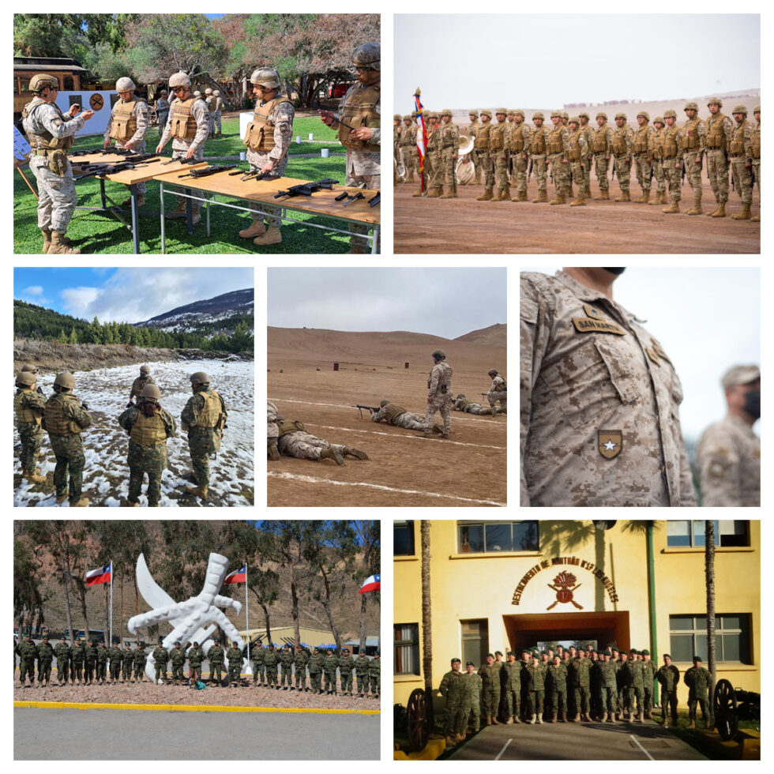



Objetivos Específicos
Análisis
Estudiar procesos actuales de gestión de datos del personal
Modelado
Optimizar flujos de información y diseñar base de datos
Desarrollo
Crear módulos de registro, consulta y actualización
Validación
Implementar seguridad, capacitar usuarios y realizar pruebas

Slide 8






Metodología Ágil
Scrum Adaptado
Herramientas
Desarrollo iterativo e incremental con entregas parciales y retroalimentación continua.
Django: Framework web
MySQL/PostgreSQL: Base de datos
Adaptación a cambios dinámicos
Bootstrap: Interfaz responsive
Mejora continua de calidad
Git: Control de versiones
Identificación temprana de errores

Slide 9
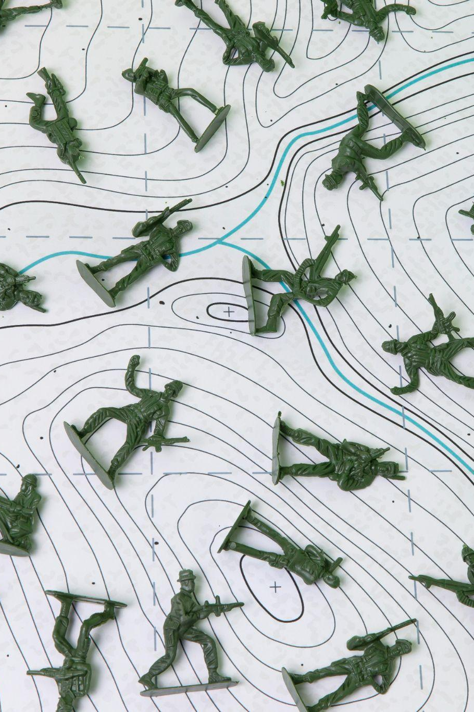

Cronograma del Proyecto
1
Fase 1: Análisis
Semanas 1-5: Requerimientos, modelado de datos y diseño de arquitectura
2
Fase 2: Desarrollo
Semanas 6-12: Backend, frontend, seguridad e integración de módulos
3
Fase 3: Validación
Semanas 13-18: Pruebas, documentación, capacitación y entrega final

Slide 10







Impacto Esperado
Eficiencia
Seguridad
Modernización
Reducción significativa de tiempos administrativos y eliminación de duplicidades
Protección integral de datos sensibles con acceso controlado
Transformación digital alineada con tendencias de gestión pública
Transparencia
Toma de Decisiones
Sostenibilidad Operacional
Acceso claro y trazable a la información institucional
Disponibilidad de métricas en tiempo real que facilitan la planificación estratégica.
Sistema escalable, de bajo mantenimiento y adaptable a las futuras necesidades del Ejército.
SIGEPER revolucionará la gestión de reservistas, mejorando la toma de decisiones estratégicas y la experiencia del usuario.

Slide 11
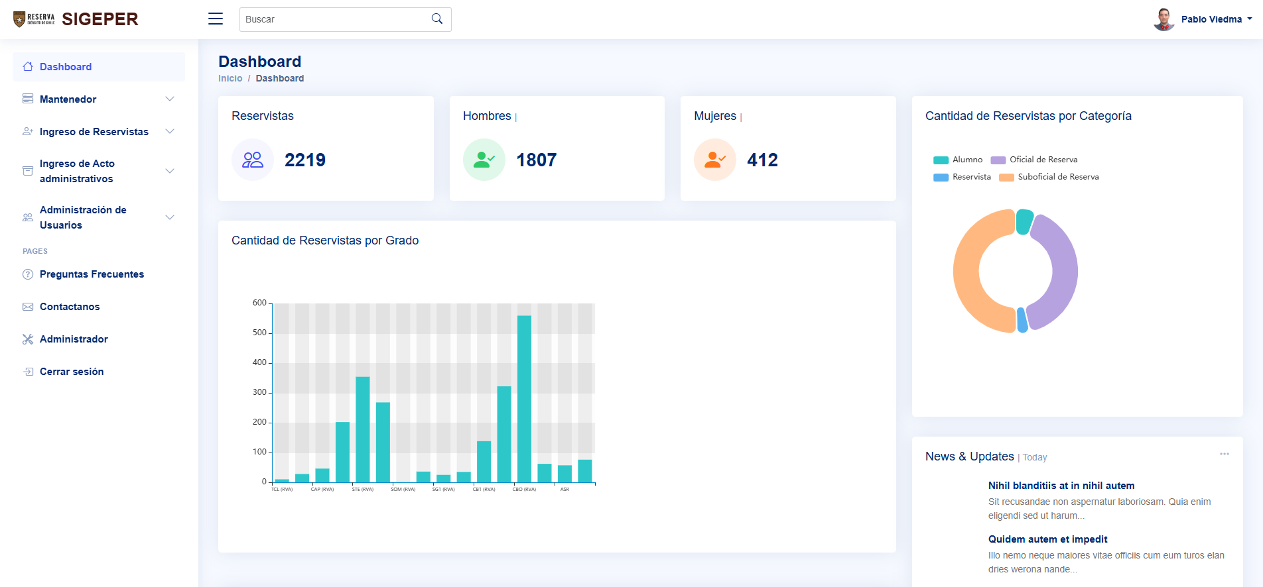
Demo SIGEPER

Slide 12


Conclusión
SIGEPER no es solo una herramienta tecnológica; es una visión de futuro para la Reserva Militar.
Su adopción impulsa una cultura digital orientada a la eficiencia, la transparencia y la modernización institucional.
Con este proyecto, damos un paso firme hacia una gestión inteligente del personal, alineada con los desafíos y exigencias de una defensa moderna.

